Slide 1
Кляксография

Slide 2
Клякса – это бесформенное пятно краски или чернил.

Slide 3
Замечательная клякса. В каждой кляксе Кто-то есть. Если в кляксу Пальцем влезть.

Slide 4
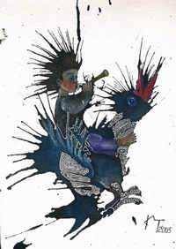
Кляксография с трубочкой

Slide 5
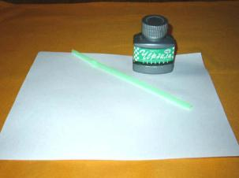
1 этап

Slide 6
2 этап

Slide 7
3 этап

Slide 8
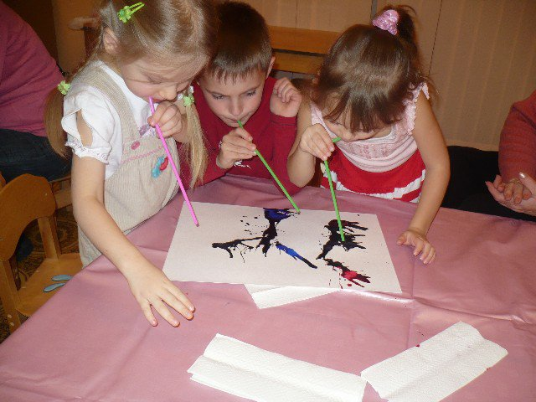

Slide 9
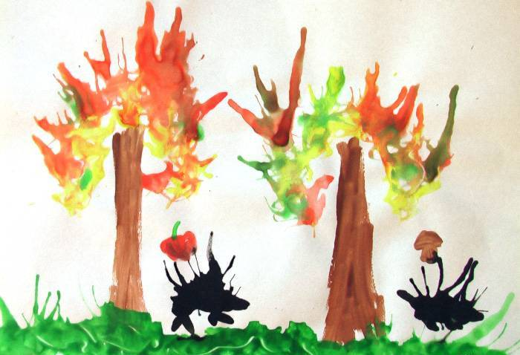

Slide 10
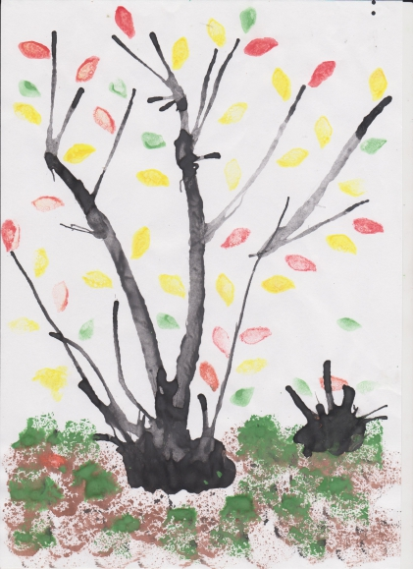

Slide 11
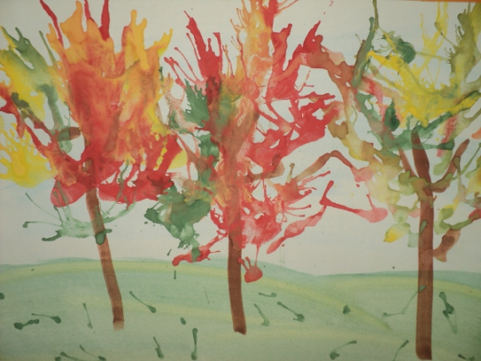

Slide 12
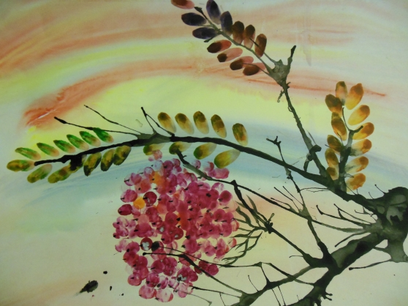

Slide 13
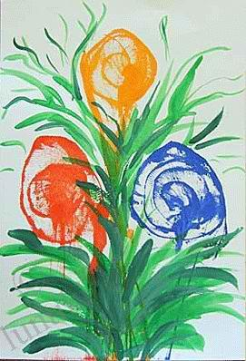
Кляксография с ниточкой

Slide 14
1 этап

Slide 15
2 этап

Slide 16
3 этап

Slide 17
4 этап

Slide 19
1 этап

Slide 20
2 этап

Slide 21
3 этап

Slide 22
4 этап

Slide 23
Монотипия предметная

Slide 24
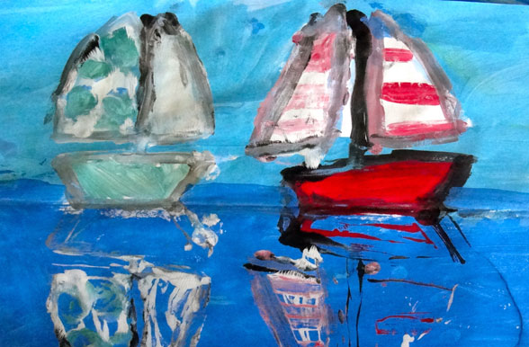

Slide 25
Монотипия пейзажная

